Slide 1
Conceptos de Entrenamiento de la aptitud física
Profesores:
Cindy Rebolledo M.
Correo: cindy.rebolledo@elar.cl
Miguel Ramos
Correo: miguel.ramos@elar.cl

Slide 2
Conceptos claves
Principios básicos del entrenamiento:
El entrenamiento físico consta de cuatro principios básicos los cuales son: Principio de la adaptación, Principio de la progresión, Principio de la continuidad y Principio de la alternancia . Éstos son de suma importancia para lograr una buena condición física y por ende un efectivo entrenamiento.
1. Principio de adaptación:
Nuestro organismo tiene la capacidad de resistir y habituarse rápidamente al ejercicio físico, ya que éste provoca en nuestro cuerpo cambios fisiológicos a nivel de aparatos y sistemas. Luego de ejercer algún deporte, nuestro organismo advierte un desgaste provocando así la disminución momentánea de nuestro nivel físico. Posteriormente nuestro cuerpo se recupera y logra superar el nivel anterior adaptándose a este esfuerzo, a lo que llamaremos sobre compensación.

Slide 3
2.Principio de progresión
Nuestro organismo cuenta con la capacidad de resistir progresivamente a esfuerzos cada vez más grandes. Para que realmente podamos conseguir un aumento de nuestro nivel de condición física es necesario acrecentar de manera gradual el ejercicio físico y de esa manera encadenar con el tiempo todas las sobre compensaciones producidas y así alcanzar una sólida adaptación. También recibe el nombre de Principio del aumento progresivo de la carga de entrenamiento ya que como lo indica su nombre marca la elevación gradual de las cargas en el entrenamiento, el aumento del volumen y la intensidad de los ejercicios realizados. Es importante tomar en cuenta que las cargas de entrenamiento deben tener directa relación con el nivel de rendimiento del deportista.
3.Principio de la continuidad
Debemos prácticar el ejercicio físico de manera frecuente y de esa forma aprovechar los efectos positivos que las sobre compensaciones nos otorgan. Si nos tomamos demasiados días de descanso luego de nuestro último entrenamiento perderemos los efectos positivos que la sobre compensación nos había entregado . Si esto ocurre cuando hemos tenido una buena adaptación al esfuerzo notaremos una perdida progresiva de nuestra condición física anteriormente obtenida. es por esta razón que nos es provechoso no sólo mantener sino que también aumentar nuestra práctica de ejercicio físico.

Slide 4
4.Principio de la alternancia
Cuando planificamos nuestro entrenamiento debemos alternar las cargas del trabajo. Tenemos que saber combinar nuestras distintas cualidades físicas respetando nuestro período de recuperación. Es de suma importancia que nuestro organismo se recupere del cansancio producto de la actividad física que acaba de realizar. Sin embargo este tiempo puede resultarnos provechoso para desarrollar otro aspecto.
Principio de la
Alternancia
Principio de
Progresión
Principios del
entrenamiento
Principio de Adaptación
Principio de
Continuidad

Slide 5
Diseño de una rutina de ejercicios
Para comenzar con la rutina de ejercicios deveras registrar tus datos personales en una ficha que realizaras en Word o en un cuaderno.
Peso corporal :
Altura:
Edad:
Mencionar alguna enfermedad de base (cardiaca, pulmonar, diabetes, hipertensión):
IMC:
El IMC, que por definición es el índice de masa corporal el cual te cataloga o encasilla en un estado nutricional, para saber cual es tu IMC, deveras dividir el peso por la altura al cuadrado como se muestra en el ejemplo de abajo:
Peso: 60 kilos
Altura: 1,70
Multiplica la altura por la altura : 1,70 x 1,70: 2,89
Divide el peso por el resultado de la multiplicación de la altura: 60 kilos 2,89 = 20,7
IMC: 20,7

Slide 6
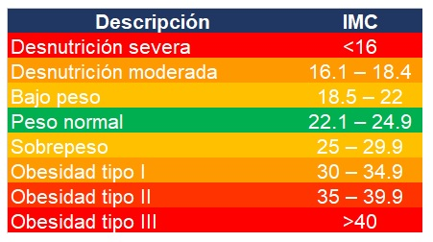
Tabla de IMC
Símbolos
Menor a
Mayor a

Slide 7
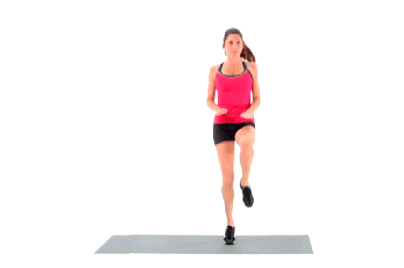
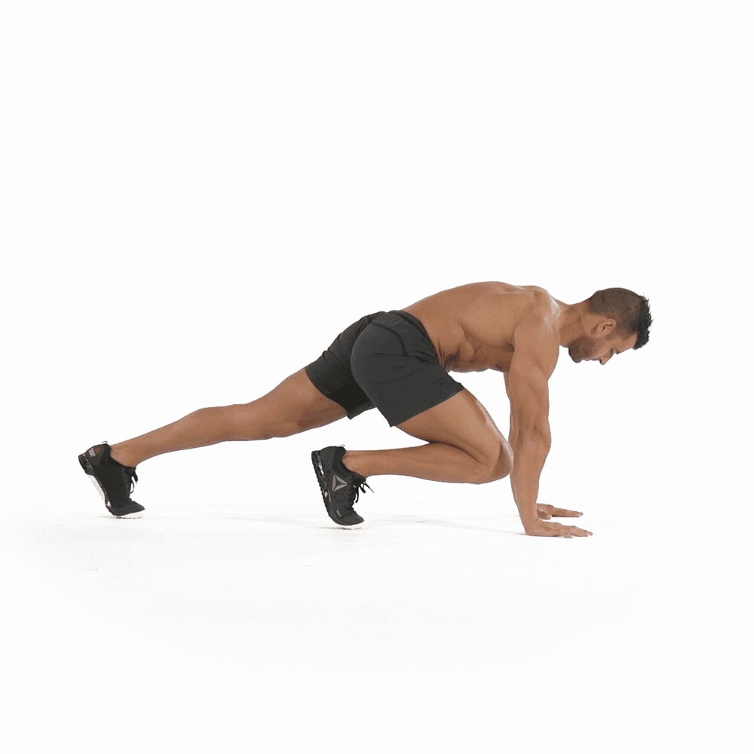
Calentamiento:
Una rutina de entrenamiento debe constar siempre de ejercicios de calentamiento.
Dato: no existe el precalentamiento.

Slide 8
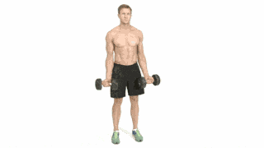
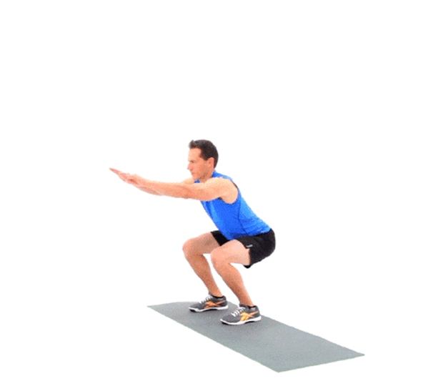
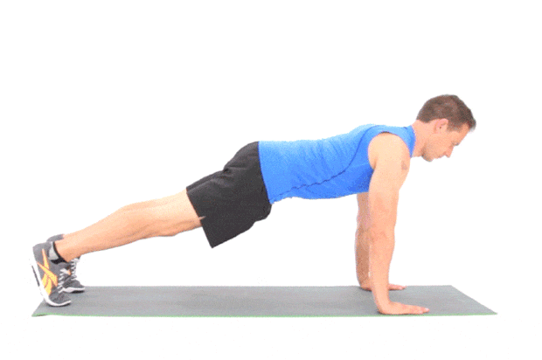
Rutina de ejercicios
Ejercicios:
Siempre que te decidas a realizar una rutina de ejercicios, debes saber que es lo que quieres lograr, si tu objetivo es aumentar el tamaño de los brazos entonces debes escoger ejercicio enfocados en trabajar los brazos.
Si quieres trabajar piernas entonces busca ejercicios para piernas.
Si tu objetivo es el pecho entonces realiza ejercicios para pectorales o pecho.
Lo que quiero señalar es que el entrenamiento siempre debe estar enfocado en el objetivo de lo que quieres lograr, no se entrena solo por entrenar, no es lo mismo un entrenamiento fitness que un entrenamiento para un deportista independiente el deporte.

Slide 9
Trabajo en casa
1. Define con tus propias palabras los conceptos de los principios básicos del entrenamiento
2. Coloca en practica la formula para obtener tu IMC y el de tus familiares.
Con los resultados del IMC tuyos y de tu familia, define en que casilla del IMC se encuentra cada integrante de tu familia incluido tu.
Define para que se realiza el calentamiento.
Nombra 3 ejercicios para aumentar la masa muscular de las piernas.
Nombra 3 ejercicios para aumentar masa muscular del pecho o pectoral.
Nombra 3 ejercicios para aumentar masa muscular de los brazos.

